Slide 1


Compa Compra
Adrià Fernández Mata
David Madueño Noguer
Moisés Sánchez Pin
Tiago Nunes Rodrigues
Pol Tomé Garcia
“El carro de compra de supermercat intel·ligent”
ROBÒTICA, LLENGUATGE I PLANIFICACIÓ – ENGINYERIA INFORMÀTICA - UAB

Slide 2
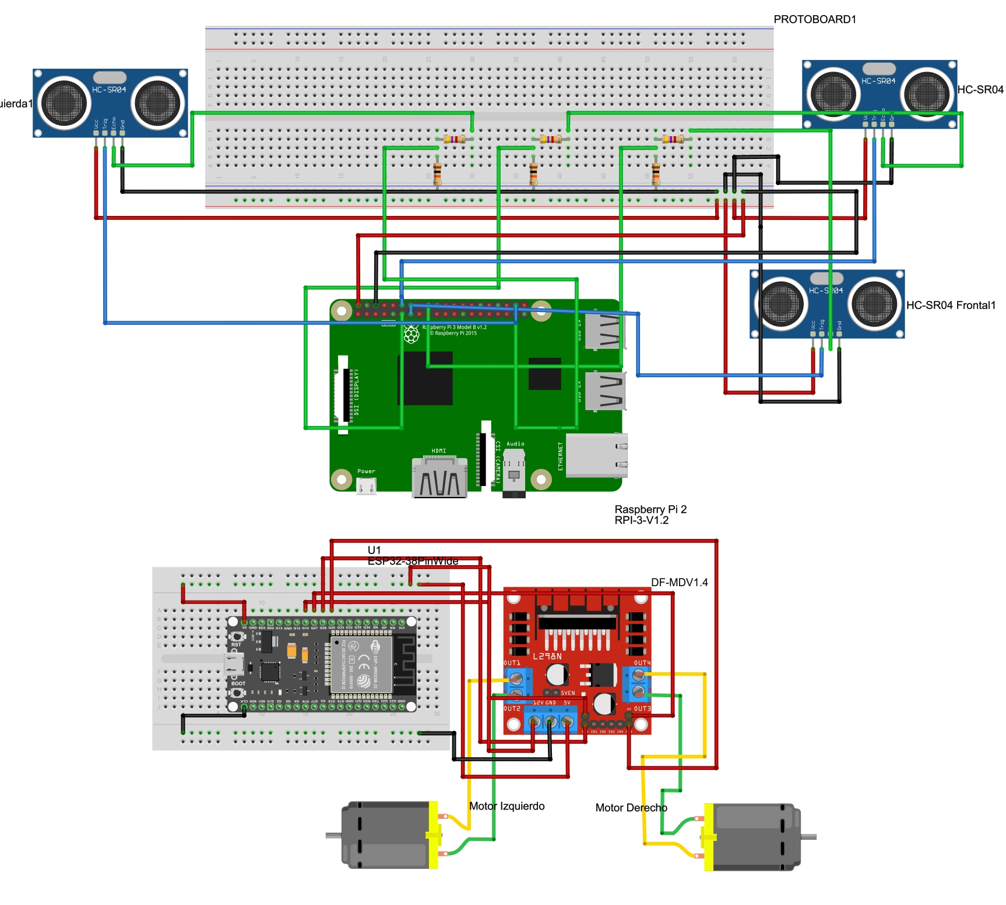
Arquitectura hardware i software
+-----------------------------+ +-----------------------------+
| App mòbil | | Backend API |
|-----------------------------| |-----------------------------|
| - Interfície d’usuari | | - Rep la llista de compra |
| - Llistat de productes | --------> | - Base de dades de productes|
| - Preferències | <-------- | - Mapes de la botiga |
| - Selecció de productes | dades | - Càlcul de la ruta òptima |
+-----------------------------+ +-----------------------------+
|
| rep ruta
v
+----------------------------------------------------------+
| Sistema del robot |
|----------------------------------------------------------|
| - Rep la ruta del backend |
| - Navegació per la botiga (quadrícula) |
| - Execució de la ruta |
| - Trilateració UWB (posicionament en temps real) |
| - Sensors addicionals |
| |
| +------------------------+ +----------------------+ |
| | Mòdul de moviment | | Mòdul d’evitació | |
| |- Motors de desplaçament| | de col·lisions |
| | | | - 3 sensors HC | |
| +------------------------+ +----------------------+ |
+----------------------------------------------------------+
|
v
+----------------------+
| Balises UWB |
|----------------------|
| - Senyals UWB |
| - Permeten la |
| trilateració |
+----------------------+

Slide 3
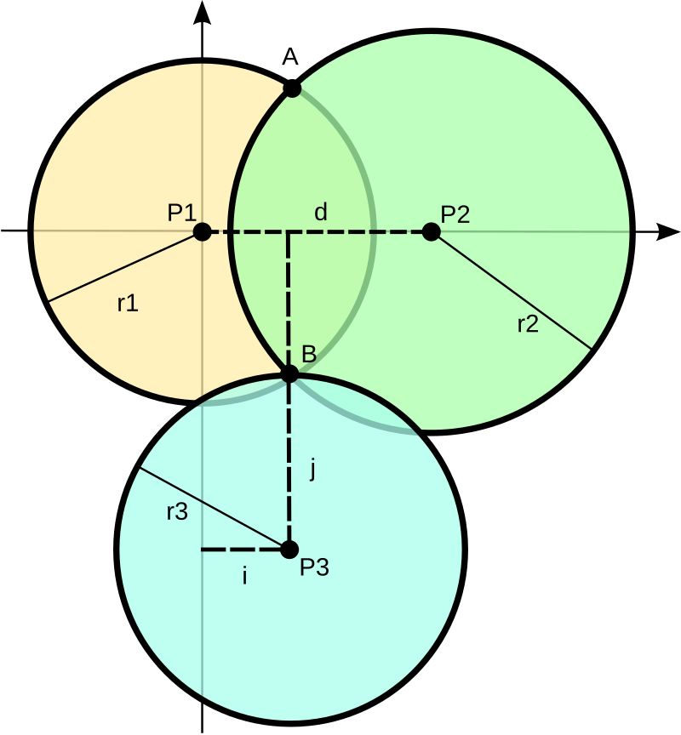
Algorísmica
El robot calcula la millor ruta combinant dos algorismes:
Primer, resol el problema del viatjant de comerç (TSP) per trobar l’ordre òptim de visita als productes. Això es fa per força bruta, ja que el nombre de productes és baix.
Un cop determinat l’ordre, per anar d’un punt a un altre, utilitza l’algorisme A* per trobar el camí més curt dins la botiga, evitant obstacles.
Per saber per on es mou, el robot utilitza trilateració: rep senyals de tres balises fixes (UWB), calcula la distància fins a cadascuna i, a partir de la intersecció d’aquests radis, sap la seva posició exacta dins la botiga.

Slide 4
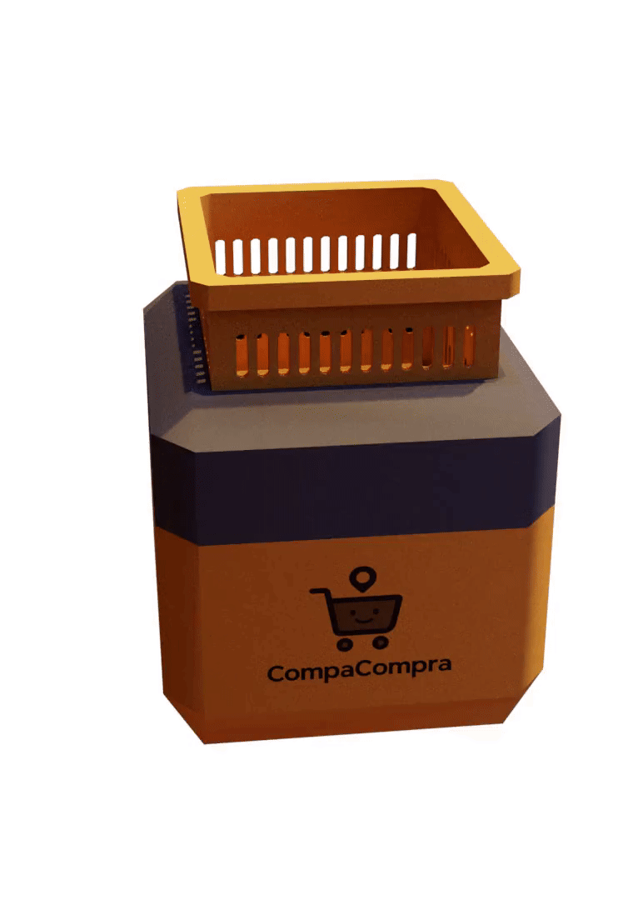
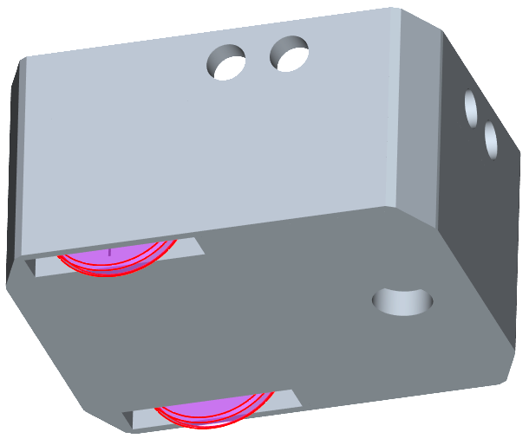
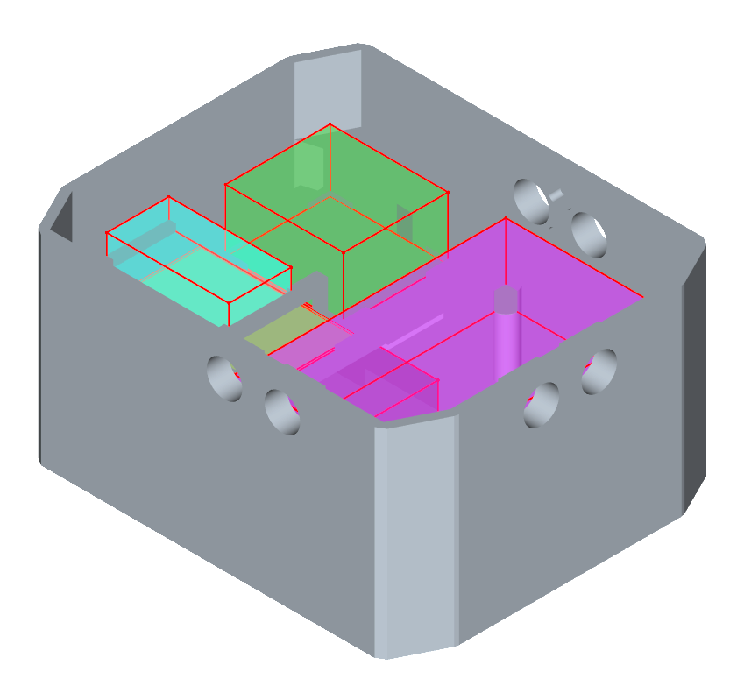
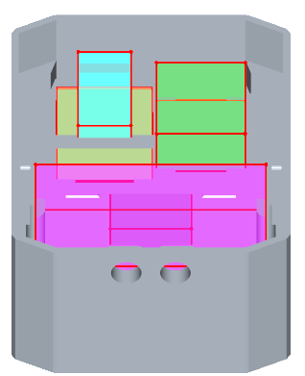
Showcase & Source
https://www.youtube.com/watch?v=27P_5_Zp0pg
https://github.com/moisan7/RLP-2024-2025

